Slide 1

Statistiques avec
M2 Sciences du Langage
Remi.lafitte@univ-grenoble-alpes.fr
2023-2024

Slide 2
Statistiques descriptives et inférentielles

Slide 3



Corrélations
1 VD
Khi-deux d’ajustement
Adapté de David Howell, 2008
Qualitative
Relation
test paramétrique (assomptions++)
test non-paramétrique (assomptions--)
1 VI
Khi-deux d'indépendance
1 VI
Corr. de Pearson Corr. de Spearman
Relation
>1 VI
Régression multiple
Variable dépendante
1 groupe (1 VD)
t échantillon unique
Wilcoxon échantillon unique
Indépendants
t test indépendant Mann-Whitney
Quantitative
2 groupes (1 VI)
Appariés
t test apparié Wilcoxon
Différence
1 VI
ANOVA à 1 facteur Kruskal-Wallis
Indépendants
>2 groupes
>1 VI
ANOVA factorielle
Appariés
ANOVA à mesures répétées Friedman
https://www.reilly-coglab.com/data

Slide 4
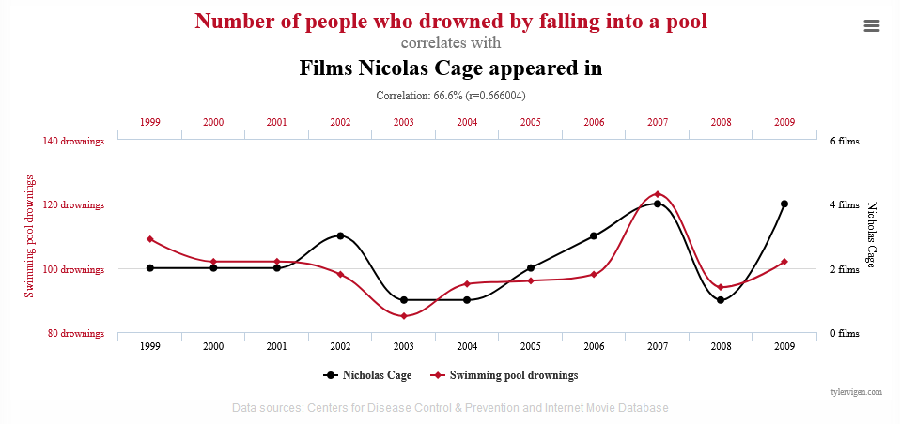
Corrélation
/!\ corrélation n'est pas causalité /!\
https://www.tylervigen.com/spurious-correlations
https://www.reilly-coglab.com/data

Slide 5

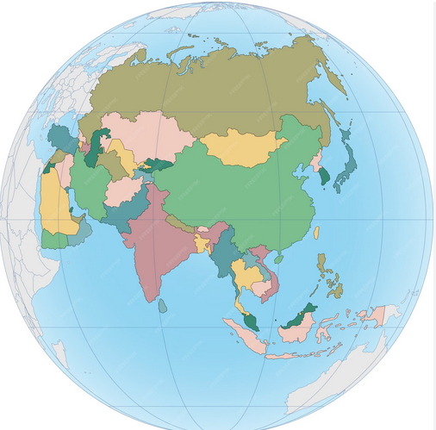

Corrélation de Pearson
H_{0 = hyp nulle}
H_{1 = hyp alternative}
Contexte
1 VD quantitative
1 VI quantitative
H₀/H₁ : Il n'y a pas de / il y a une association LINEAIRE entre les deux variables dans la POPULATION
permutables
les deux variables augmentent ou diminuent simultanément et à une vitesse constante
Exemple :
Association linéaire entre le bonheur d'un pays et son nombre de groupes de métal ?
DF <- readxl::read_xlsx("metal_bands.xlsx") head(DF); summary(DF) ; str(DF)
## # A tibble: 6 × 4 ## Territory Bands Population Happiness ## <chr> <dbl> <dbl> <dbl> ## 1 Afghanistan 2 37466414 2.40
https://support.minitab.com/fr-fr/minitab/21/help-and-how-to/statistics/basic-statistics/supporting-topics/basics/linear-nonlinear-and-monotonic-relationships/
https://www.tylervigen.com/spurious-correlations

Slide 6
Corrélation de Pearson
NB : dans cet exemple nous allons supprimer les pays avec des données manquantes
De cette façon c'est comme si notre DF contenait un échantillon de certains pays
DF <- na.omit(DF[c("Territory","Bands","Happiness")])
Nous avons un total de 117 pays
(sur 197 selon wikipédia)
https://www.reilly-coglab.com/data

Slide 7
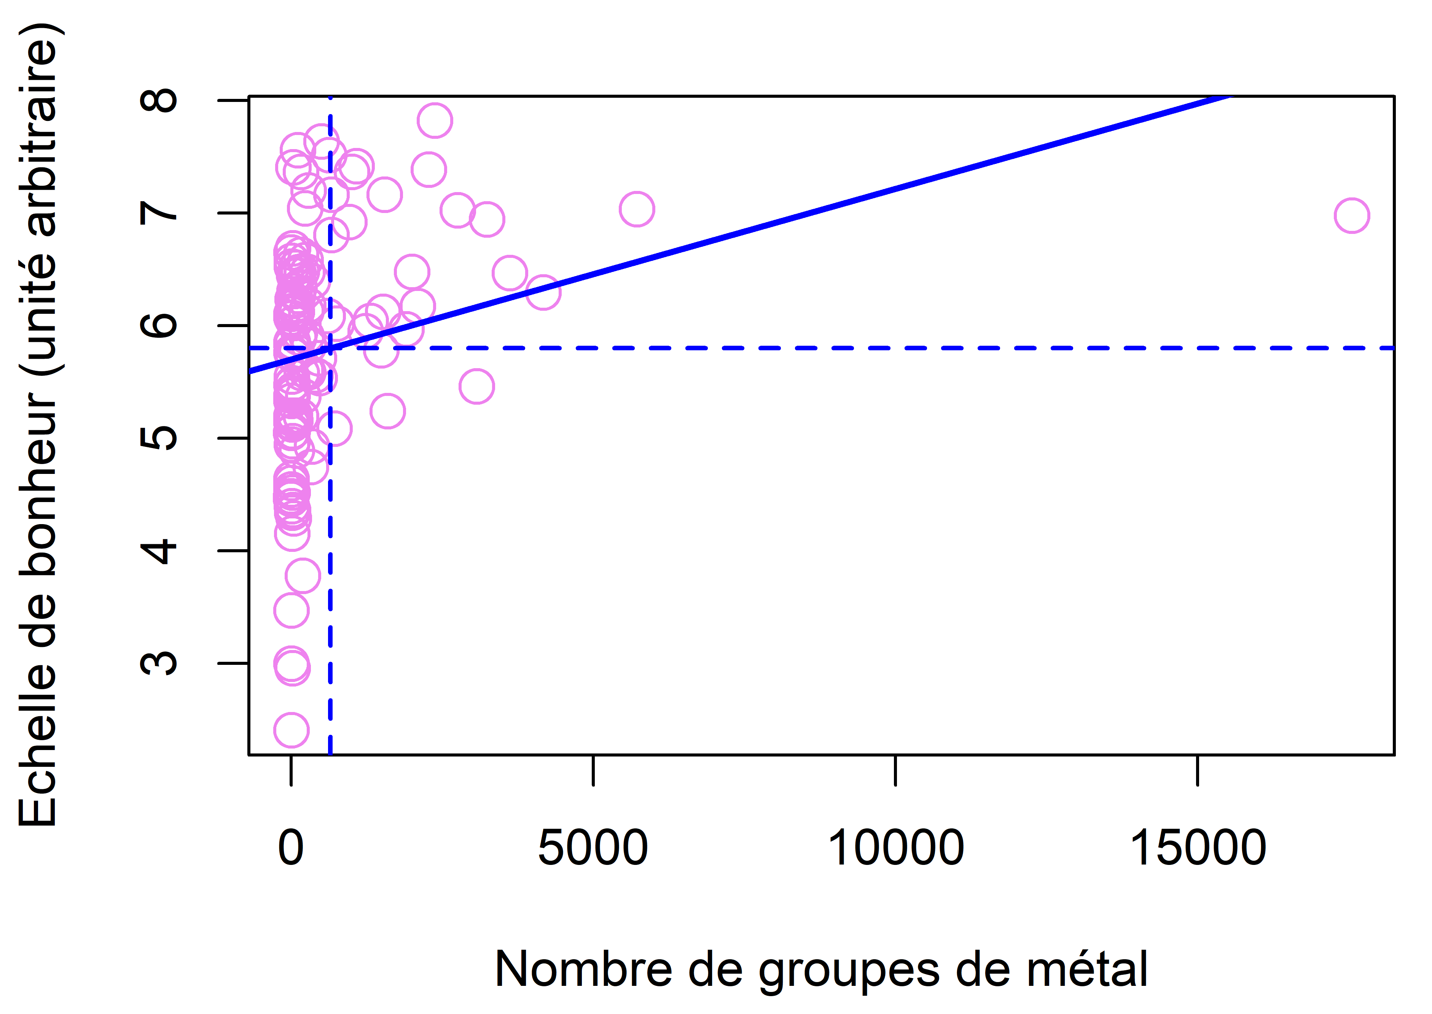
Corrélation de Pearson
Graphique
NUAGE DE POINTS
Possible de rajouter une droite de régression passant par les points
CORR_MOD <- lm(Happiness ~ Bands) # modèle de régression linéaire abline(CORR_MOD, col = "blue", lwd=2) # droite estimée par le modèle
https://www.reilly-coglab.com/data

Slide 8
Corrélation de Pearson
Possible de rajouter une droite de régression passant par les points
coefficients(CORR_MOD)
## (Intercept) Bands ## 5.7023814491 0.0001514175
Augmentation prédite du bonheur pour chaque groupe de métal en plus
Bonheur prédit si zéro groupe de métal
https://www.reilly-coglab.com/data

Slide 9
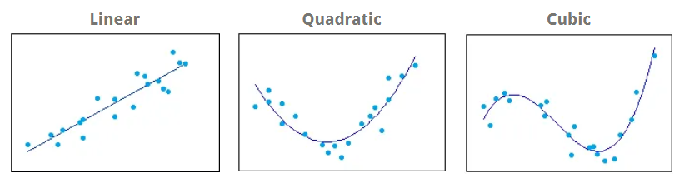
Corrélation de Pearson
/!\ Conditions d'application
Deux variables continues
Les paires de variables sont indépendantes ex : elles ne viennent pas du même sujet
Relation linéaire entre les deux variables
ces 2 paires d'observations ne sont pas indépendantes !
## Sujet Age Happiness Height ## 1 20 2.4 165
## 1 30 4.7 165
## 2 45 3.6 178
## 3 19 2.6 185
https://www.reilly-coglab.com/data

Slide 10

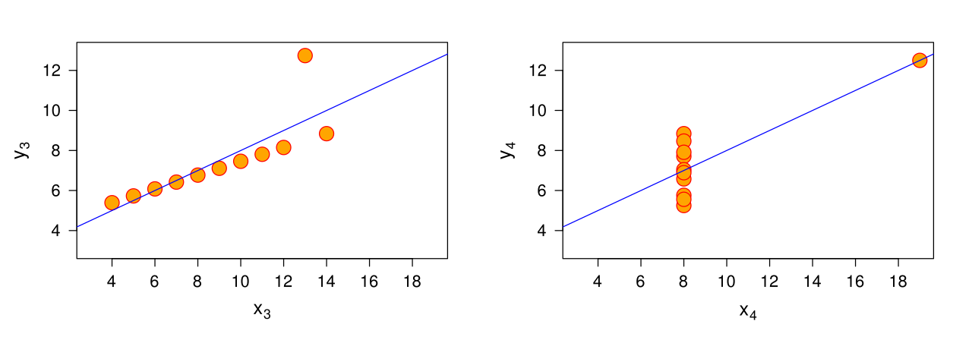
Corrélation de Pearson
/!\ Conditions d'application
Absence d'outliers ("cas influents")
Outliers, by virtue of being different from other cases ... usually exert
disproportionate influence on substantive conclusions regarding relationships among variables (Aguinis et al., 2013)
outlier
outlier
DOI: https://doi.org/10.1177/1094428112470848
https://fr.wikipedia.org/wiki/Quartet_d%27Anscombe
https://www.reilly-coglab.com/data

Slide 11
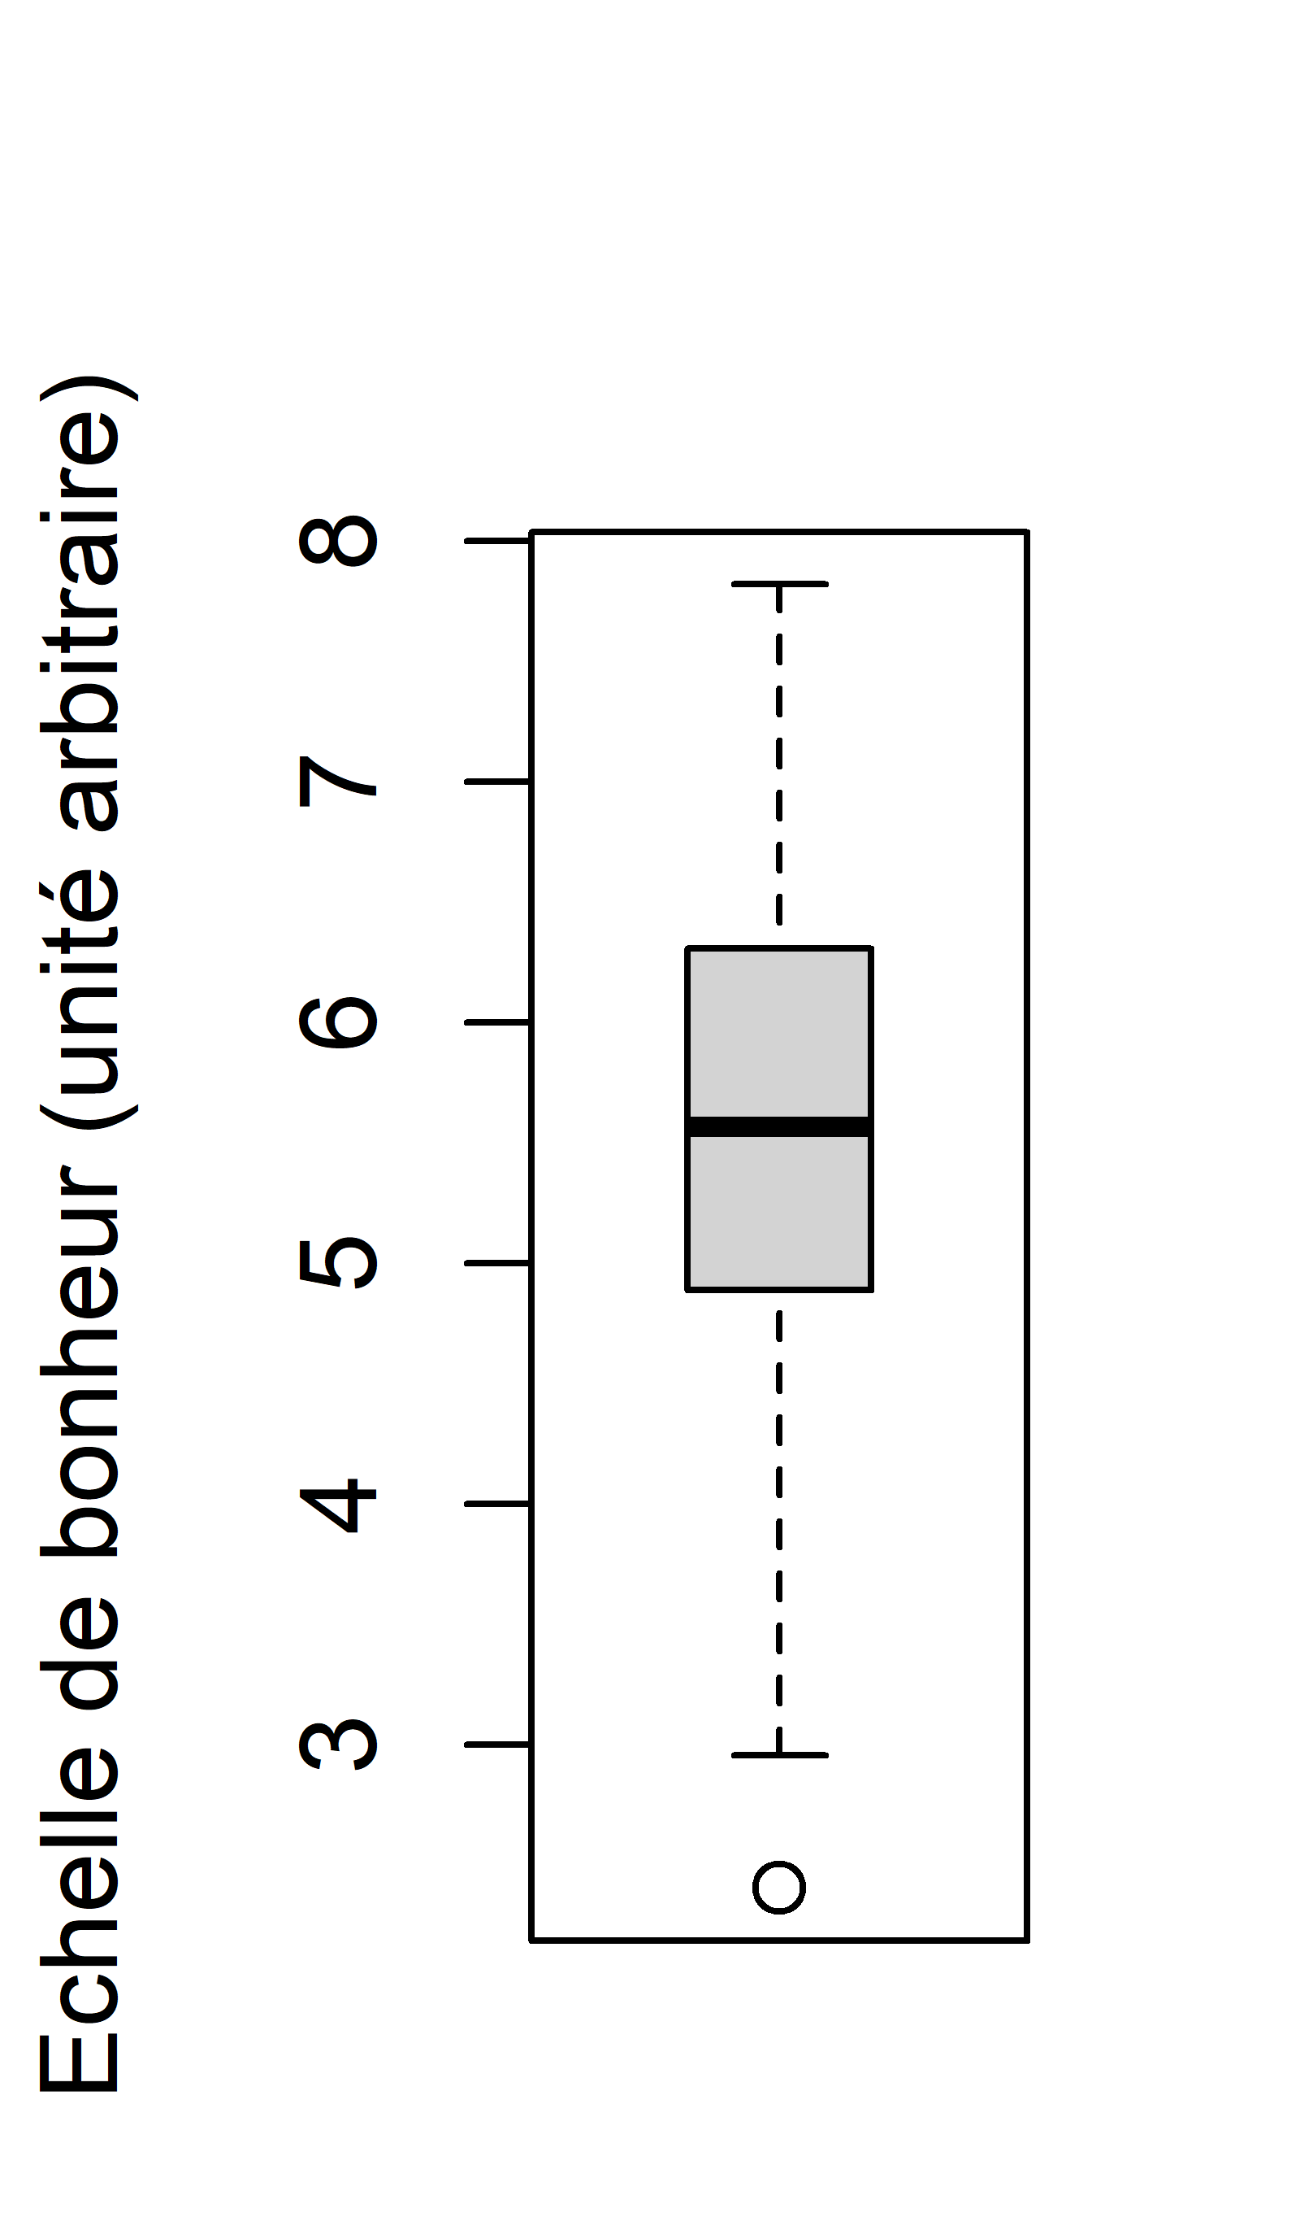
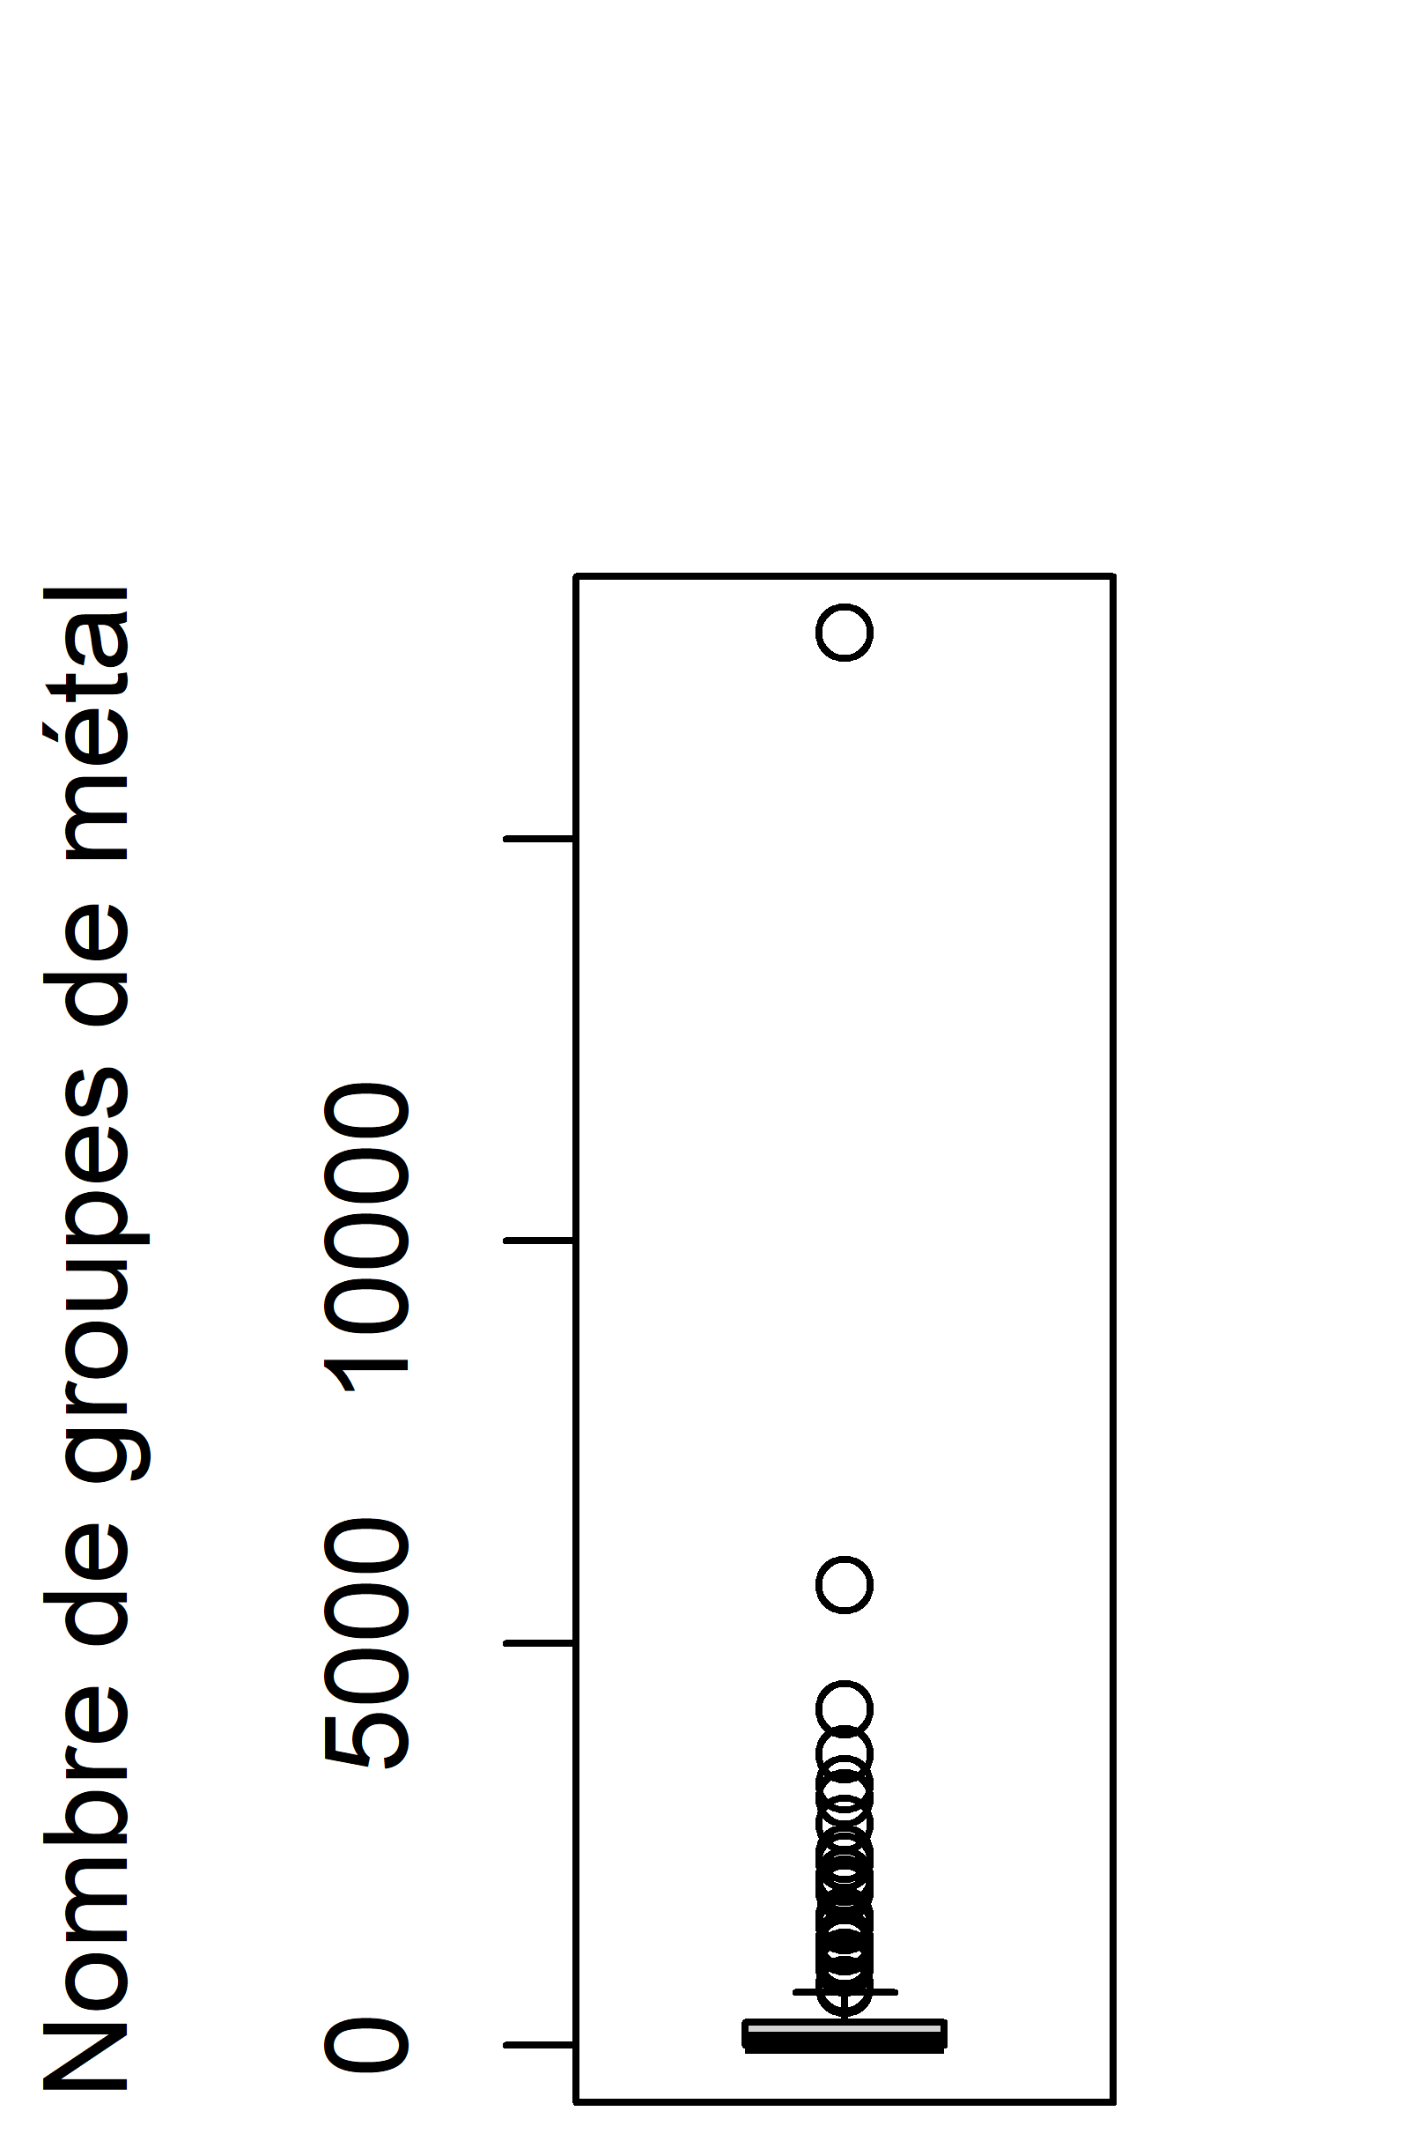
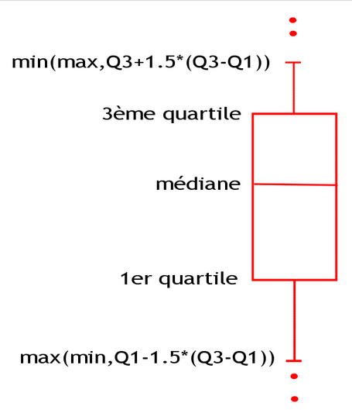
Corrélation de Pearson
(1) Détection des outliers
Boxplots univariés
boxplot(Happiness) boxplot(Bands)
Anatomie du boxplot
/!\ ne montre pas les paires d'observations déviantes ...
https://www.stat4decision.com/fr/le-box-plot-ou-la-fameuse-boite-a-moustache/
https://www.reilly-coglab.com/data

Slide 12
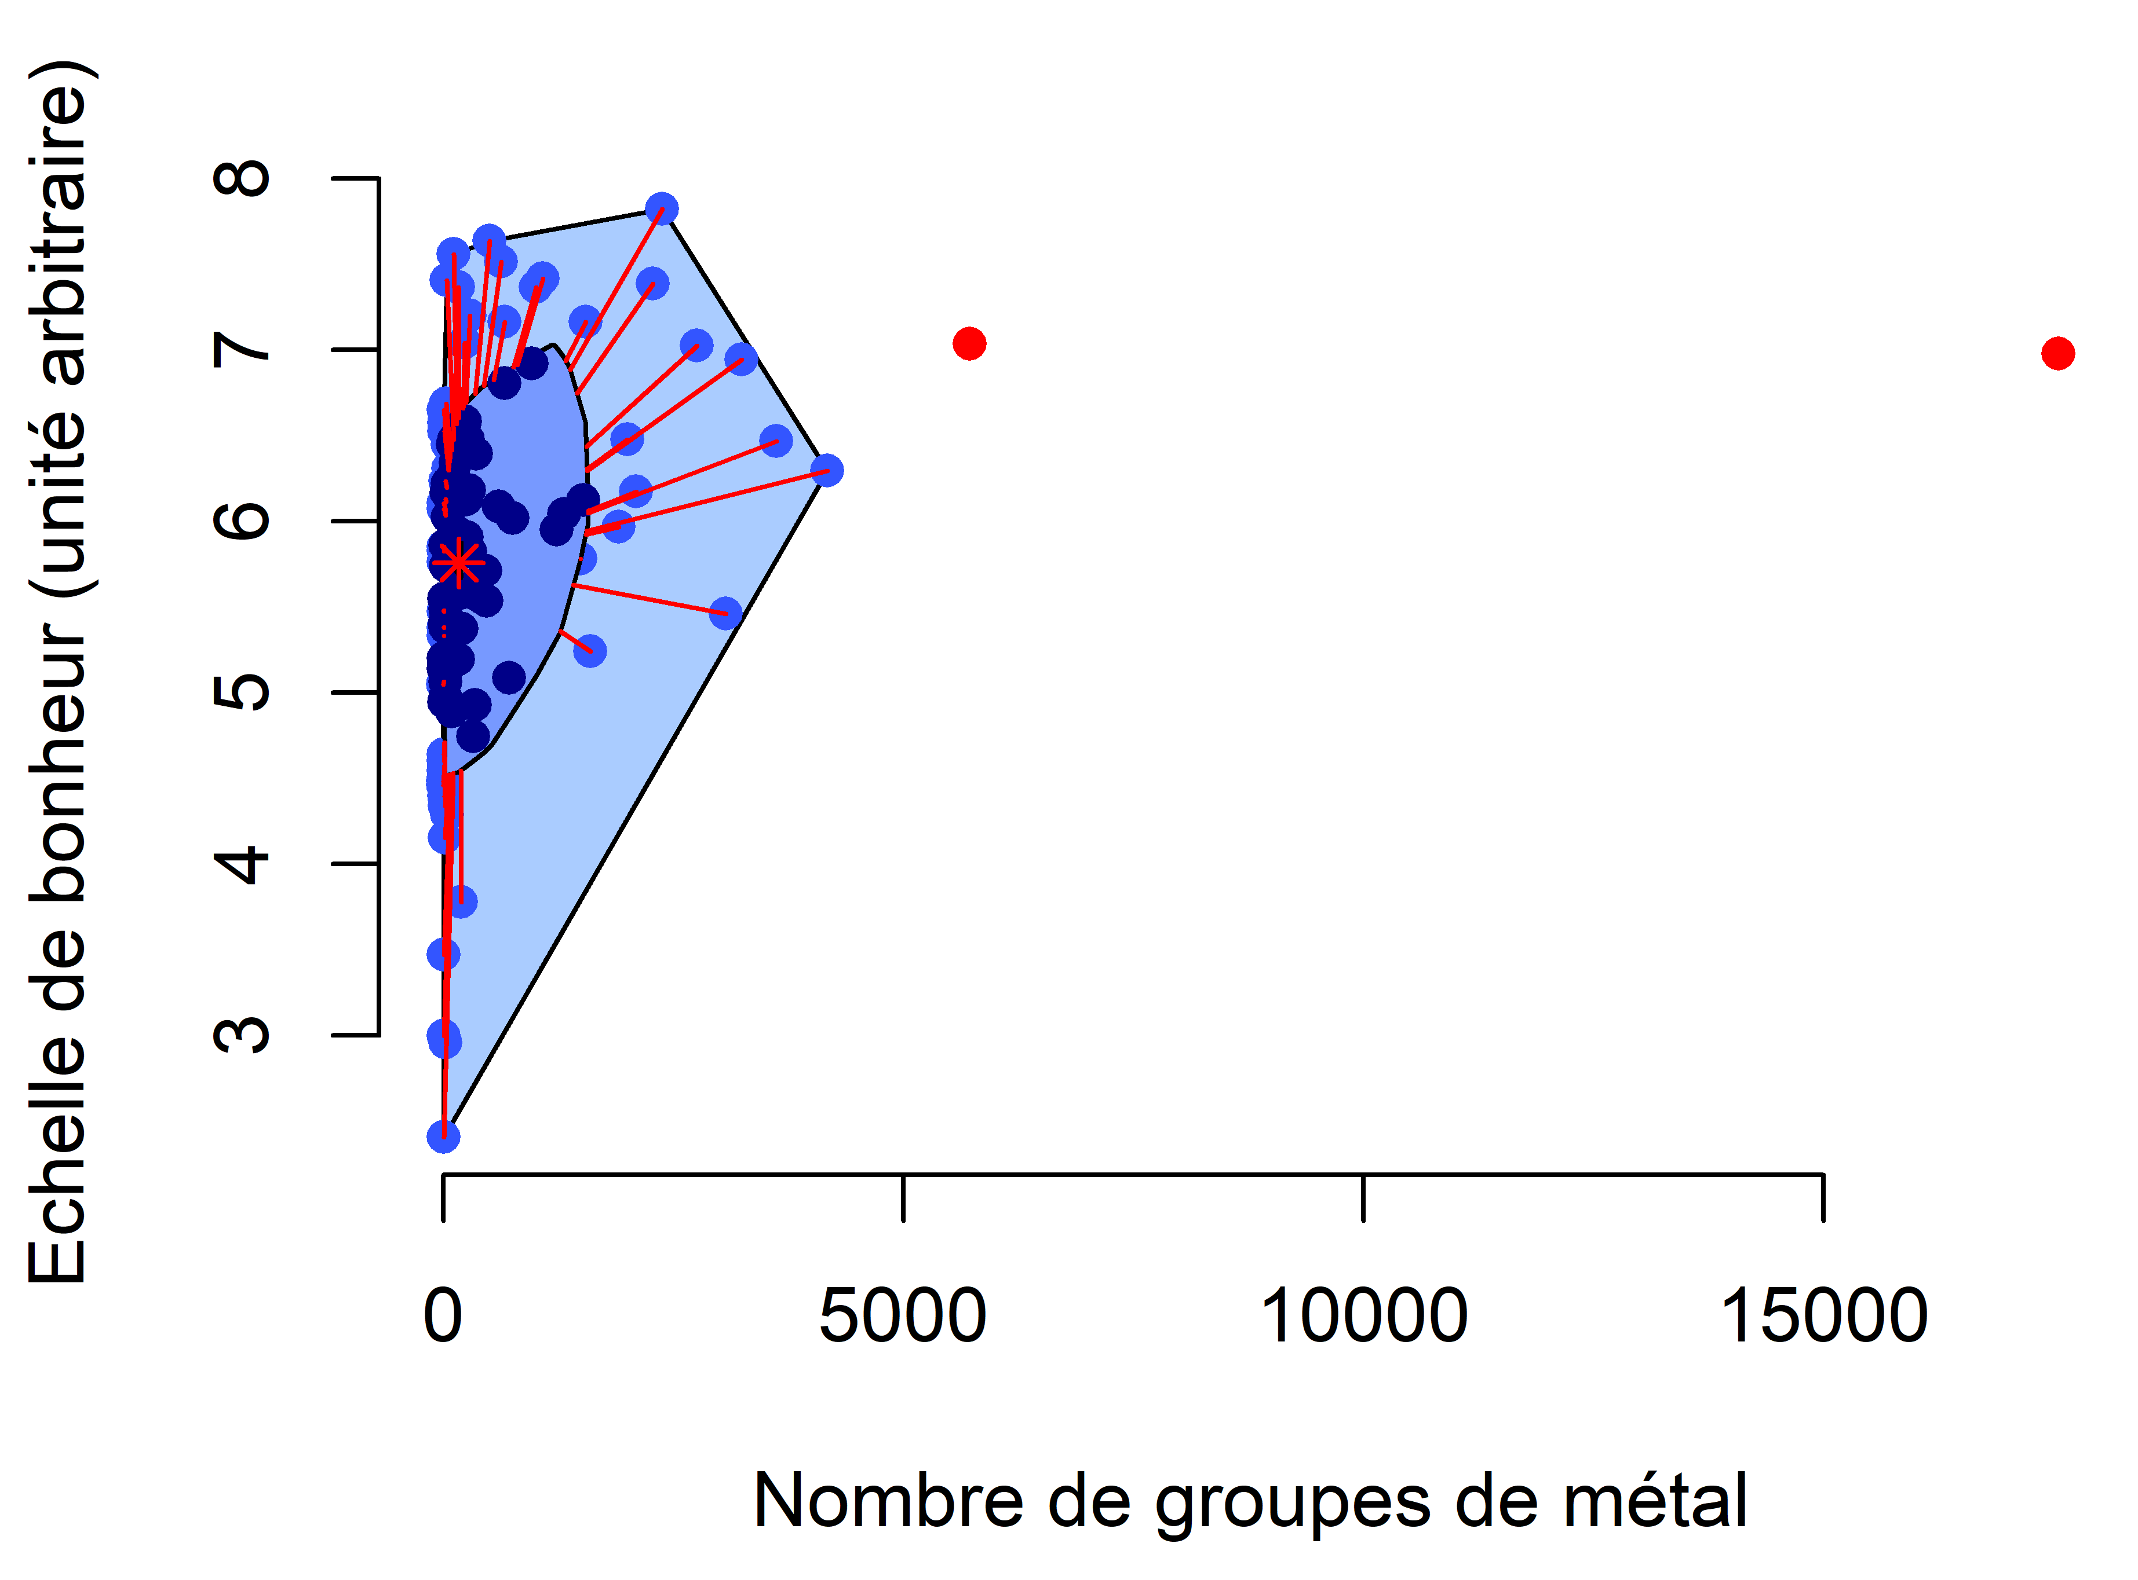
Corrélation
(1) Détection des outliers
Boxplot bivarié !
library(DescTools) # à installer
DescTools::PlotBag(x=Bands, y = Happiness)
données en dehors de la "barrière" (fence) NB : celle-ci est invisible (volume du "sac" x 3)
Le "sac" : contient 50% des données
https://www.reilly-coglab.com/data

Slide 13
Corrélation de Pearson
(2) Traitement des outliers
origine connue (erreur de saisie, inclusion à tort...)
origine inconnue
suppression ou correction
procédure de gestion des outliers décidée à l'avance
procédure de gestion des outliers non décidée à l'avance
application de la procédure
analyses avec et sans l'outlier
https://www.reilly-coglab.com/data

Slide 14
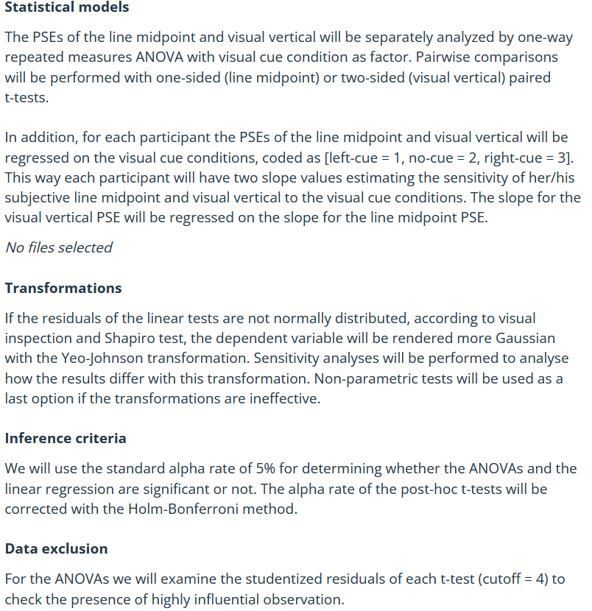
Corrélation de Pearson
origine inconnue
procédure de gestion des outliers décidée à l'avance
application de la procédure
ex. de pré-enregistrement d'une étude expérimentale en psychologie
https://osf.io/jtsuf
https://www.reilly-coglab.com/data

Slide 15
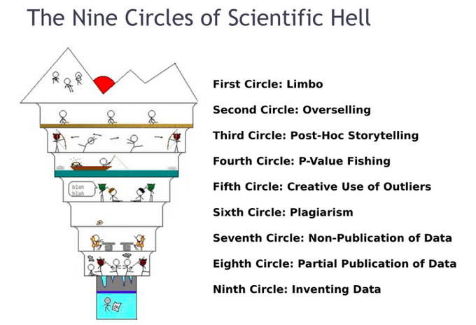
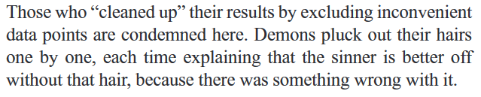
Corrélation de Pearson (aparté science ouverte)
origine inconnue
procédure de gestion des outliers non décidée à l'avance
/!\ DANGER /!\
Neurosceptic (2012)
pour découvrir les autres cercles :
https://doi.org/10.1177/1745691612459519

Slide 16

Corrélation de Pearson (aparté science ouverte)
https://www.reilly-coglab.com/data

Slide 17
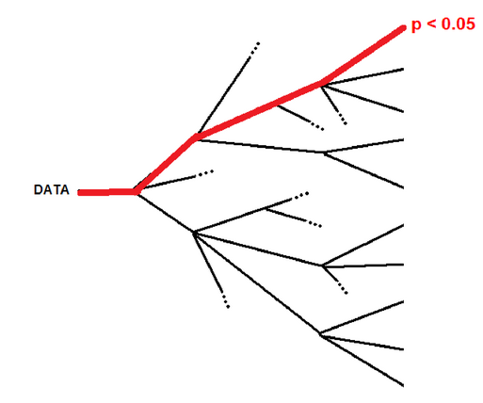
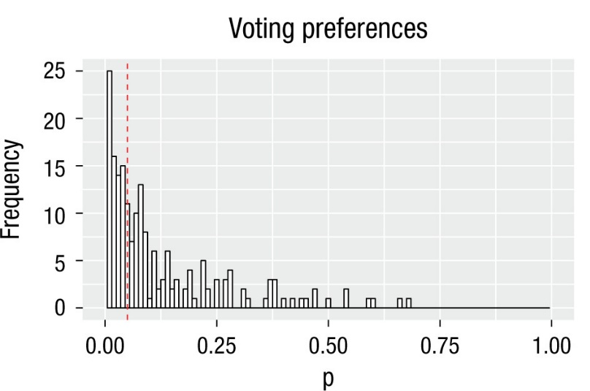
Corrélation de Pearson (aparté science ouverte)
Les dangers qui vous guêtent ...
Une analyse implique de nombreux choix :
choix de(s) la VD
choix et codage des VI
détection et traitement des outliers
inclusion de variables contrôles
analyse publiée
analyses non publiées
p > .10
p > .20
p > .07
la p valeur
120 barres = 120 manières de traiter les données !
Perspectives on Psychological ScienceVolume 11, Issue 5, September 2016, Pages 702-712
https://doi.org/10.1177/1745691616658637
https://www.reilly-coglab.com/data

Slide 18
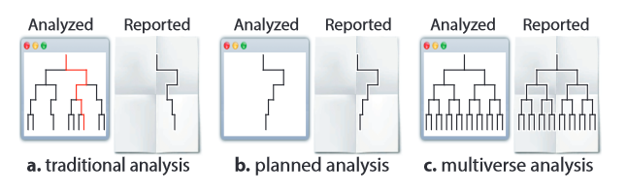
Corrélation de Pearson (aparté science ouverte)
Les dangers qui vous guêtent...
Deux solutions : le pré-enregistrement et l'analyse "multivers"
(-) = Risques de p hacking
(-) = Risques de conclusions fragiles
(-) = Contraignant (+) = ... mais possibilité de revenir sur ses choix si arguments
(+) = une meilleure science
(-) = Beaucoup de travail ! (+) = Eprouve la robustesse des résultats vis-à-vis des choix du chercheur
https://www.reilly-coglab.com/data

Slide 19
Corrélation de Pearson
Traitement des outliers
origine connue (erreur de saisie, inclusion à tort...)
origine inconnue
suppression ou correction
procédure de gestion des outliers décidée à l'avance
procédure de gestion des outliers non décidée à l'avance
application de la procédure
analyses avec et sans l'outlier
https://www.reilly-coglab.com/data
https://learnche.org/pid/least-squares-modelling/outliers-discrepancy-leverage-and-influence-of-the-observations

Slide 20
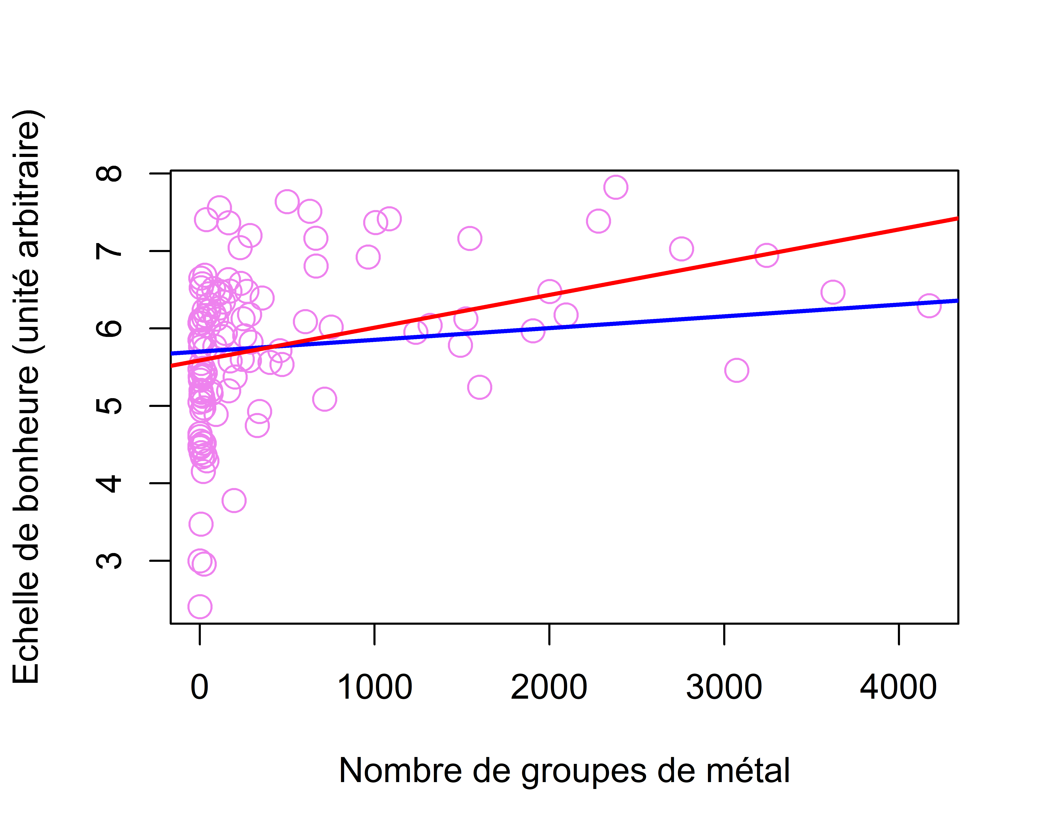
Corrélation de Pearson
Absence d'outliers : oui (puisqu'on le supprime)
DF_stat2 <- DF_stat[!DF_stat$Territory %in% c("United States","Germany"),] # exclusion
plot(x = DF_stat2$Bands, y = DF_stat2$Happiness)
CORR_MOD2 <- lm(Happiness ~ Bands, DF_stat2) # modèle linéaire sans l'outlier abline(CORR_MOD, col = "blue", lwd=2) abline(CORR_MOD2, col = "red", lwd=2)
corrélation plus forte sans USA et Allemagne

Slide 21
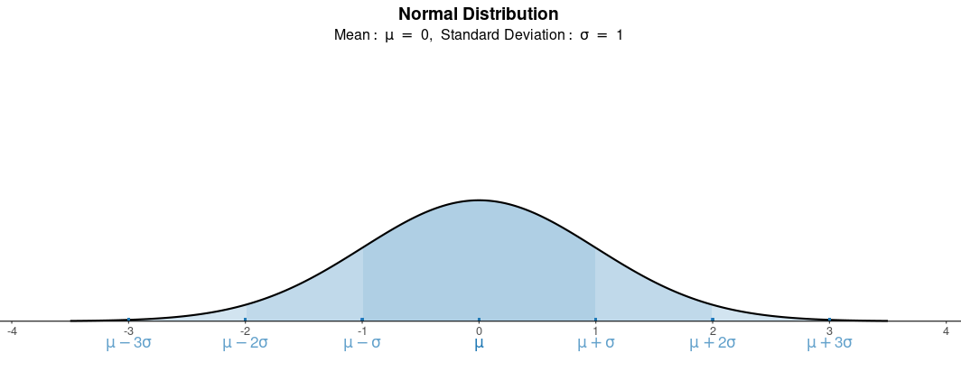
Corrélation de Pearson
/!\ Conditions d'application
Les distributions des 2 variables sont approximativement normales
https://istats.shinyapps.io/NormalDist/
dans l'idéal on aimerait que nos variables soient distribuées de cette façon

Slide 22
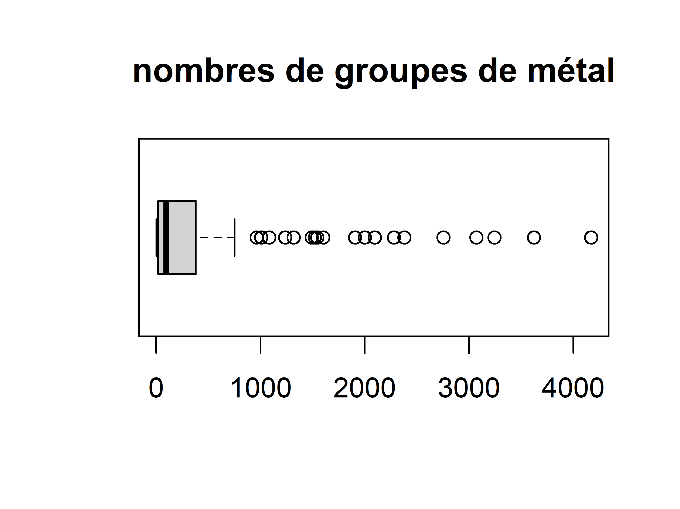
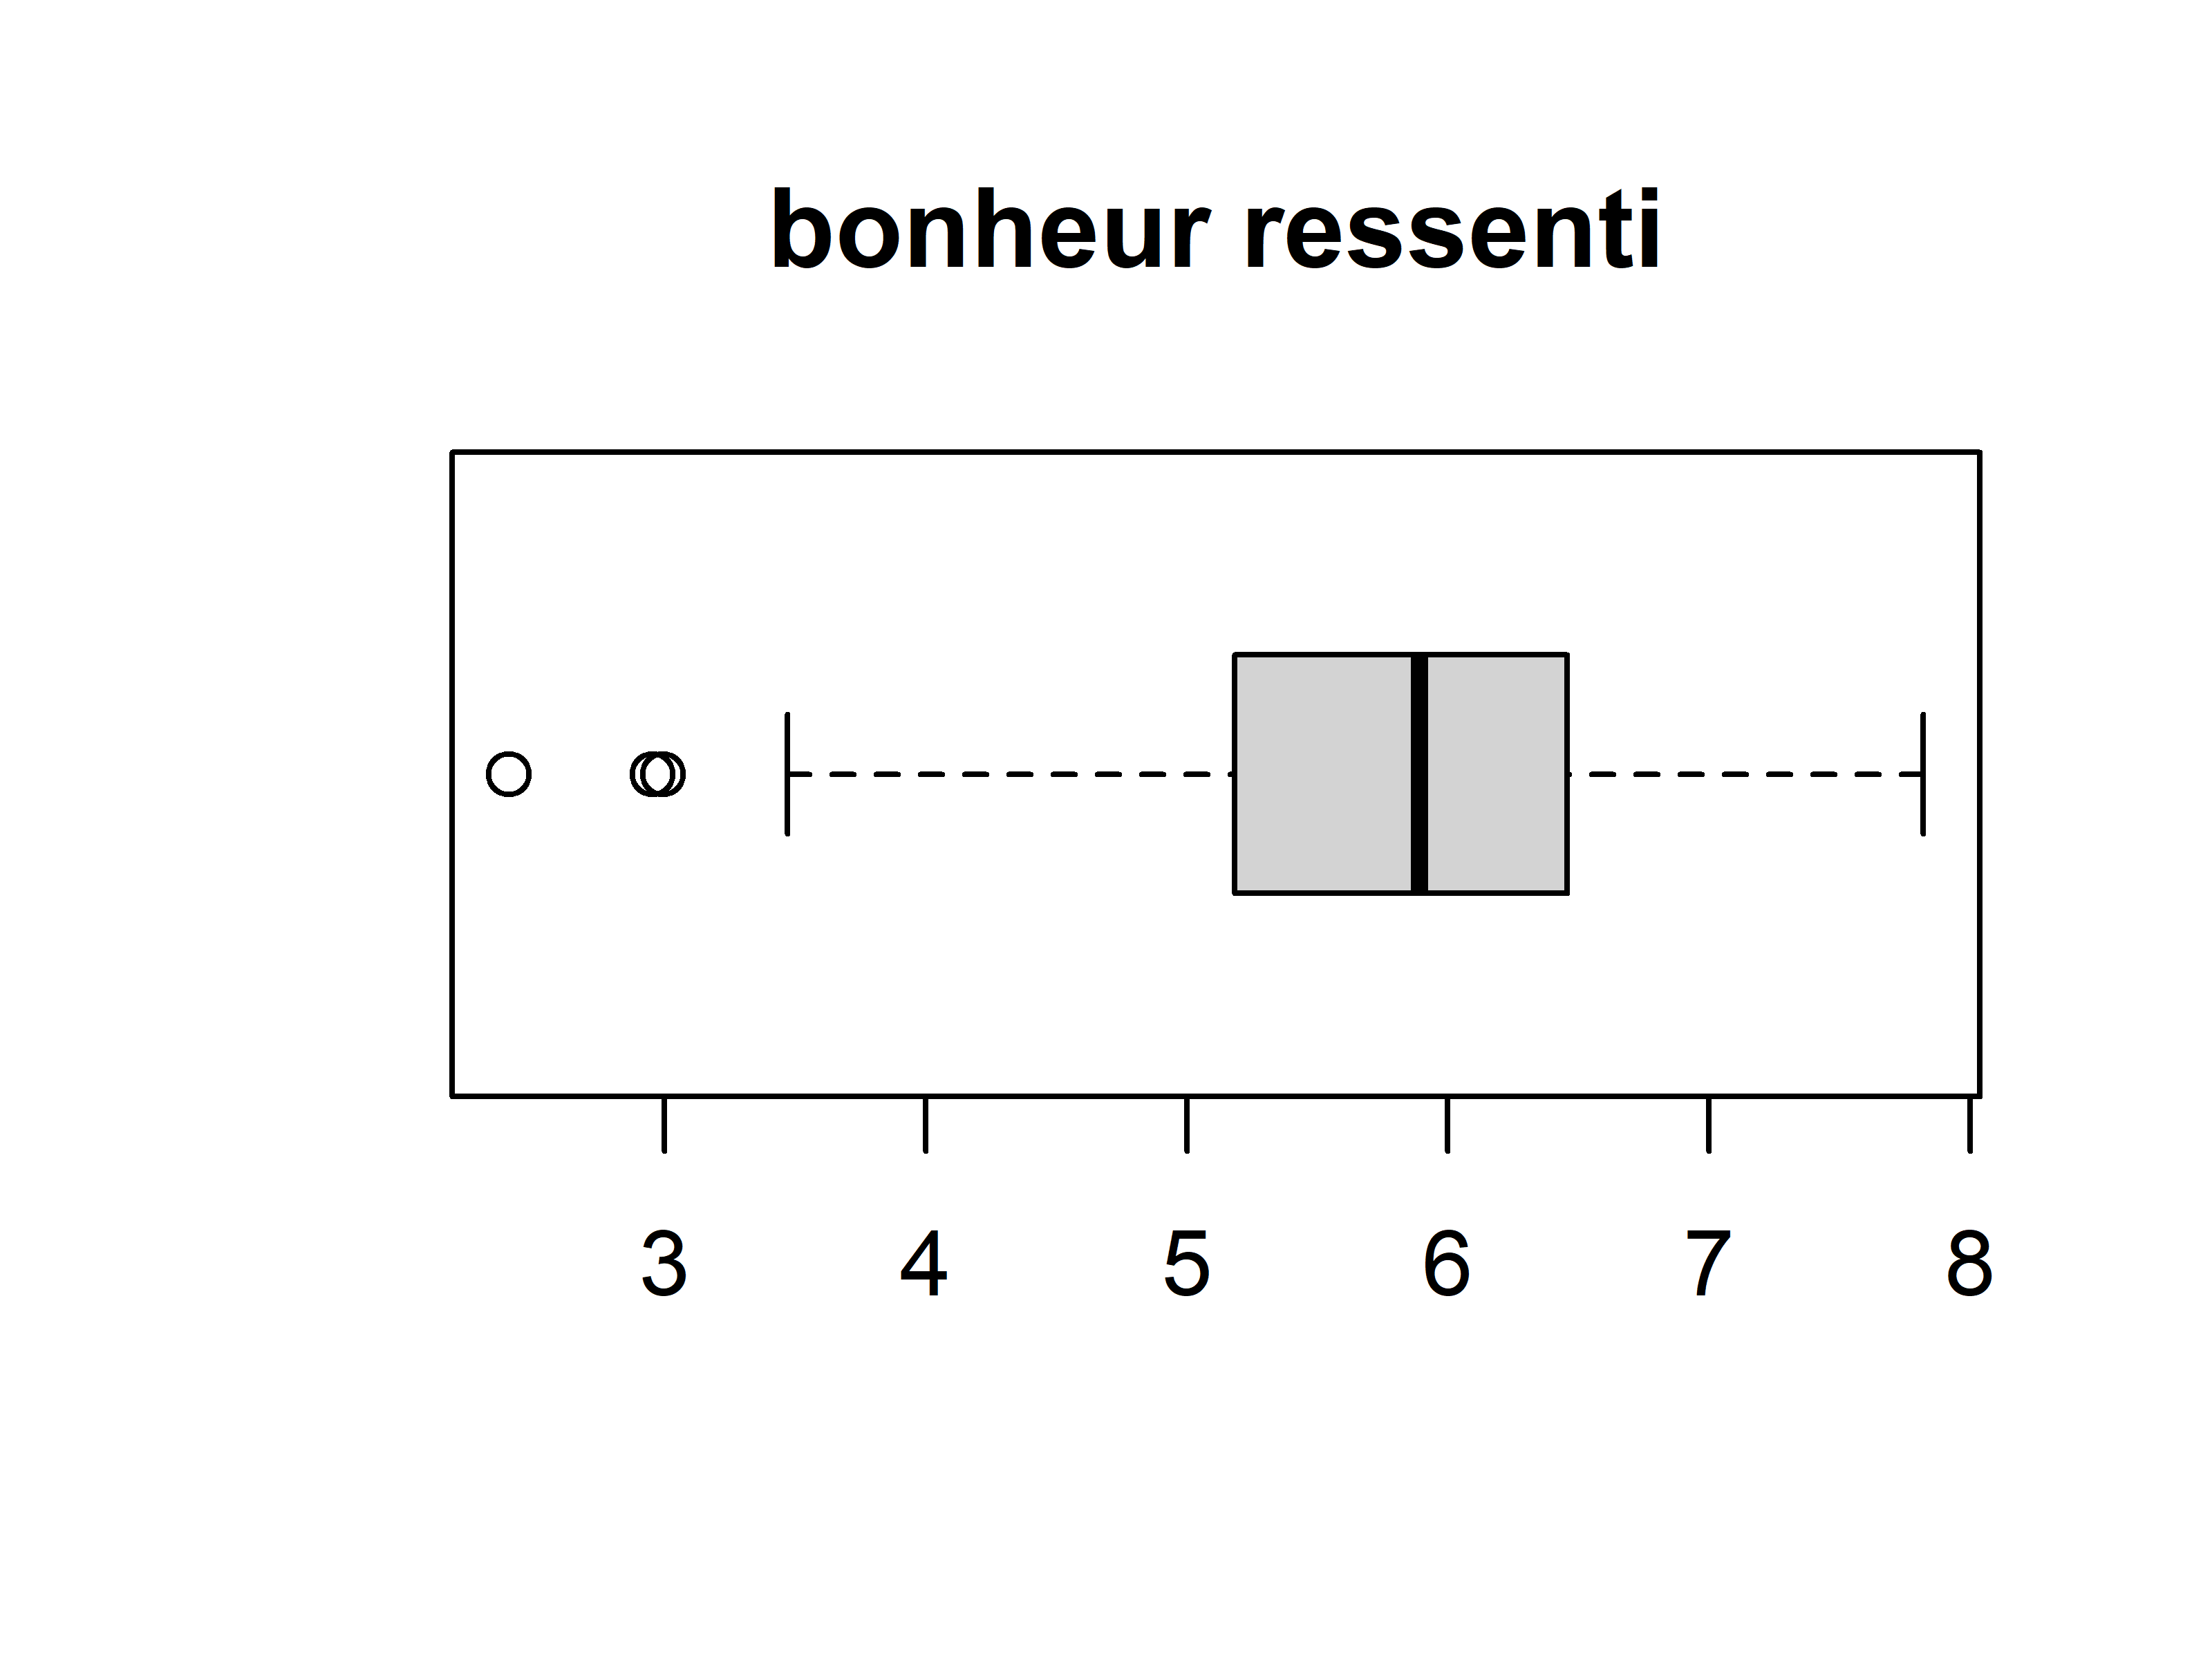
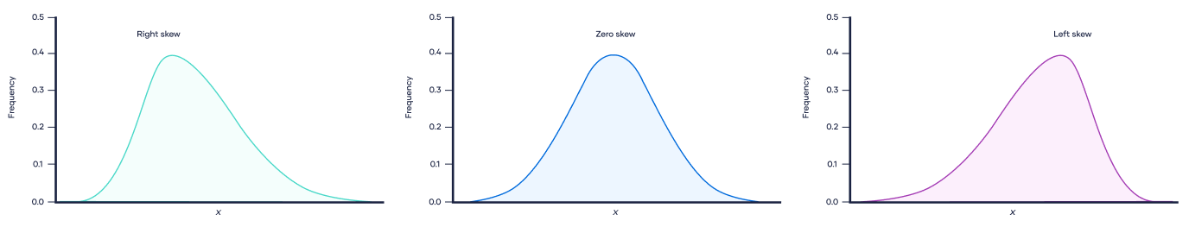
Corrélation de Pearson
Les distributions des variables sont approximativement normales
(1) boxplots
asymétrie (skewness) positive
symétrie

Slide 23
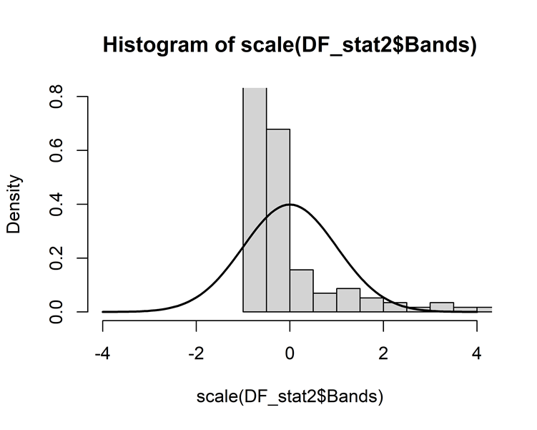
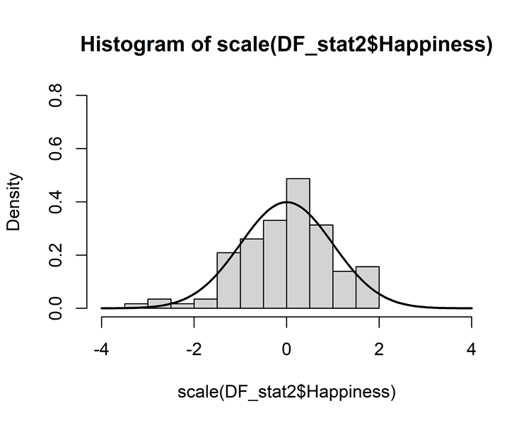
Corrélation de Pearson
Les distributions des variables sont approximativement normales
(2) histogrammes
stratégie : centrer et réduire nos variables puis comparer leur histogramme avec une distribution normale
hist(scale(Bands),prob=T) # histogramme de densité au lieu de fréquence x <- scale(Bands) curve(dnorm(x),add=T, lwd=2)
aire totale sous la courbe = 1
loi normale
"parfaite"

Slide 24

Corrélation de Pearson
Possibilité d'utiliser des tests statistiques "formels" …
… /!\ mais toujours à croiser avec l'approche graphique
si n < 50 : test de Shapiro-Wilk
H0 : les données viennent d'une distribution normale
shapiro.test(DF_stat2$Happiness)
## ## Shapiro-Wilk normality test ## ## data: DF_stat2$Happiness ## W = 0.9747, p-value = 0.02816
Le Shapiro-Wilk est injustement sévère...
https://www.normalesup.org/~carpenti/Notes/Normalite/normalite.html

Slide 25
Corrélation de Pearson
Possibilité d'utiliser des tests statistiques "formels" …
… /!\ mais toujours à croiser avec l'approche graphique
si n < 50 : test de Shapiro-Wilk
si n > 50 : test de Kolmogorov-Smirnov
H0 : les données viennent d'une distribution normale
shapiro.test(DF_stat2$Happiness)
## ## Shapiro-Wilk normality test ## ## data: DF_stat2$Happiness ## W = 0.9747, p-value = 0.02705
ks.test(scale(DF_stat2$Happiness), "pnorm",mean=0,sd =1)
## Asymptotic one-sample Kolmogorov-Smirnov test ## ## data: scale(DF_stat2$Happiness) ## D = 0.058053, p-value = 0.8331 ## alternative hypothesis: two-sided
Le Shapiro-Wilk est injustement sévère...
Le test de Kolmogorov-Smirnov est peu puissant, donc "moins sévère" avec les distributions approximativement normales
https://www.normalesup.org/~carpenti/Notes/Normalite/normalite.html

Slide 26
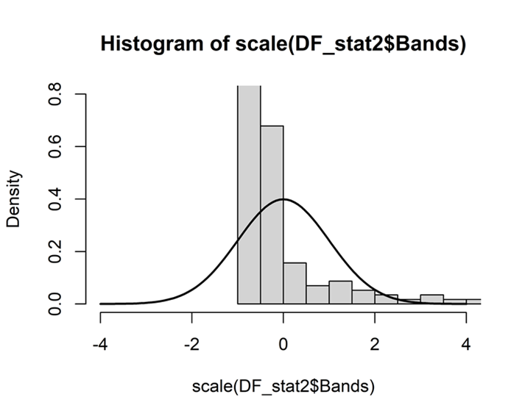
Corrélation de Pearson
Absence d'outliers : oui (après suppression)
Les distributions des variables sont approximativement normales : NON !
Solutions ?
(1) Forcer la variable à devenir normale ?!
(2) Utiliser le test de corrélation de Spearman qui ne requiert pas ces 2 assomptions

Slide 27
Corrélation de Pearson
La transformation de Box-Cox
library(car)
# étape 1 : trouver le paramètre lambda qui permet la transformation optimale LAMBDA <- car::powerTransform(DF_stat2$Bands ~ 1)
# étape 2 : appliquer la transformation de BoxCox DF_stat2$Bands_BOXCOX <- car::bcPower(DF_stat2$Bands, LAMBDA$lambda)
fxhistnorm(DF_stat2$Bands_BOXCOX)
ks.test(scale(DF_stat2$Bands_BOXCOX), mean=0,sd=1,"pnorm")
Bands_BOXCOX est-elle devenue normale ? vérifiez avec boxplot() et/ou hist()
https://www.statisticshowto.com/probability-and-statistics/normal-distributions/box-cox-transformation/

Slide 28

Corrélation de Pearson
Statistiques descriptives
Le r de Pearson
cor(DF_stat2$Happiness,DF_stat2$Bands_BOXCOX)
## [1] 0.5244629
Est ce que cette corrélation de 0.52 permet de rejeter l'hypothèse nulle et être généralisée à TOUS les PAYS ?
bonheur
H0: r = 0
métal
NB : les pays manquants dans notre échantillon sont ceux que nous avons exclus pour cause de données manquantes.
Si nous avions eu accès aux données de TOUS les pays, nous n'aurions pas besoin d'un test d'inférence statistique !
représentation imagée de H0

Slide 29
Corrélation de Pearson
Statistiques inférentielles
Test de corrélation de Pearson
variable 2 (transformée)
variable 1
cor.test(DF_stat2$Happiness, DF_stat2$Bands_BOXCOX)
## ## Pearson's product-moment correlation ## ## data: DF_stat2$Happiness and DF_stat2$Bands_BOXCOX ## t = 6.7341, df = 114, p-value = 7.021e-10 ## alternative hypothesis: true correlation is not equal to 0 ## 95 percent confidence interval: ## 0.3889778 0.6523339 ## sample estimates: ## cor ## 0.5334628
p valeur significative
r de Pearson
intervalle de confiance du r de Pearson

Slide 30
Corrélation de Pearson
Statistiques inférentielles
Test de corrélation de Pearson
Est ce que cette corrélation de 0.53 permet de rejeter l'hypothèse nulle et être généralisée à la population ? OUI !!
cor.test(DF_stat2$Happiness, DF_stat2$Bands_BOXCOX)
## ## Pearson's product-moment correlation ## ## data: DF_stat2$Happiness and DF_stat2$Bands_BOXCOX ## t = 6.7341, df = 114, p-value = 7.021e-10 ## alternative hypothesis: true correlation is not equal to 0 ## 95 percent confidence interval: ## 0.3889778 0.6523339 ## sample estimates: ## cor ## 0.5334628
Rejetée
bonheur
H0: r = 0
métal

Slide 31
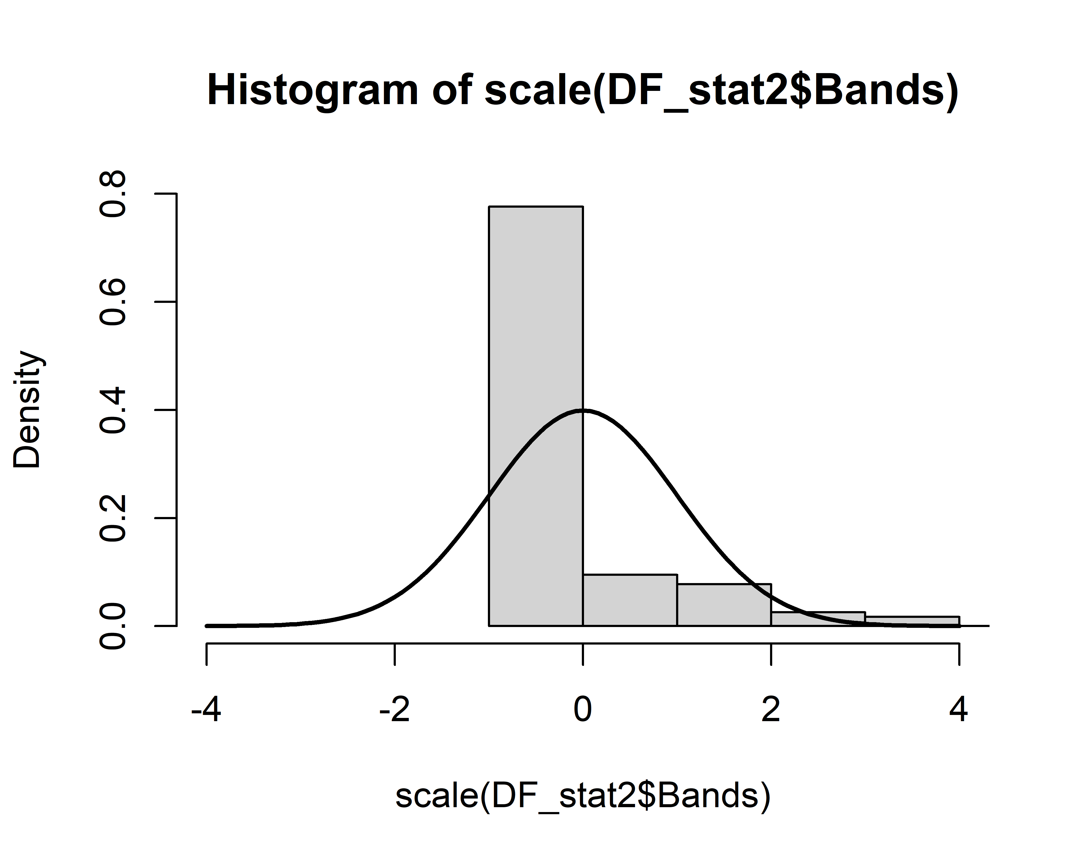
Corrélation de Pearson
Absence d'outliers : oui (après suppression)
Les distributions des variables sont approximativement normales : NON !
Solutions ?
(1) Forcer la variable à devenir normale ?!
(2) Utiliser le test de corrélation de Spearman qui ne requiert pas ces 2 assomptions

Slide 32
Corrélation de Spearman
équivaut à une corrélation de Pearson sur 2 variables transformées en rangs
teste une relation MONOTONE (si x augmente, y augmente)
test légèrement moins puissant (p valeur plus grosse)
par défaut, méthode = "pearson"
cor.test(DF_stat$Happiness,DF_stat$Bands, method="spearman")
## Spearman's rank correlation rho ## ## data: DF_stat$Happiness and DF_stat$Bands ## S = 125768, p-value = 8.858e-10 ## alternative hypothesis: true rho is not equal to 0 ## sample estimates: ## rho ## 0.5288108
p valeur
rho de Spearman

Slide 33
Corrélation
Exemples de rédaction
Nous avons conduit une corrélation de Pearson pour tester l'existence d'une association (linéaire) entre le nombre de groupes de métal (GM) et le bonheur ressenti (BR) par pays. La relation entre GM et BR était significative (r(113) = .52, p < .001).
ddl = n - 2
Nous avons conduit une corrélation de Spearman pour tester l'existence d'une association (monotone) entre le nombre de groupes de métal (GM) et le bonheur ressenti (BR) par pays. La relation entre GM et BR était significative (r_{s}(114) = .53, p < .001).
NB : pas de 0 avant virgule si chiffre borné entre -1 et +1

Slide 34
Corrélation
Mémo
VI-VD | stat descriptive | stat inférentielle
2 VD/VI ordinale intervalle rapport (quantitative) | plot() lm() abline() cor() | cor.test()
https://www.reilly-coglab.com/data
https://www.psychometrie.jlroulin.fr/cours/aide_quizz.html?B14.html

Slide 35
Exercice 6
Importez "reading_skills2.csv"
Tester l'hypothèse d'une corrélation entre les variables "iq" et "age"
Tester l'hypothèse d'une corrélation entre les variables "iq" et "accuracy"
Suivez les étapes :
graphique bivarié
outlier ?
normalité des distributions ? (si besoin, transformez la variable en question)
test inférentiel : Pearson ou Spearman ?
Question de statistiques bonus : Timéha trouve une corrélation de 0.01 entre le nombre de groupes de jazz par pays et le bonheur ressenti par pays. Elle a les données de tous les pays. Dans son article Timéha rejette H0 sans même calculer de p-valeur… S'est-elle trompée !?

